Slide 1
OPEN META DATA // HORTIFRUT
Gobierno de datos y gestion de meta datos

Slide 2
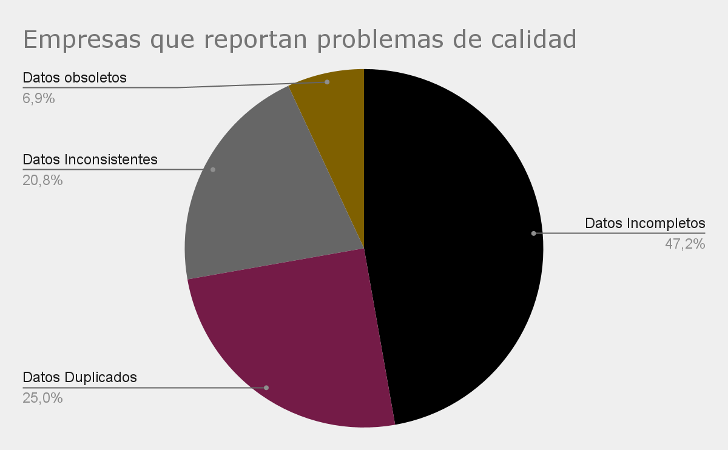
PROBLEMA ACTUAL
Caos en el ciberespacio de datos.
Existen empresas y pymes com un porcentual del mas de 86% de datos en el mundo que son inconsistentes.

Slide 3
